Slide 1
My PC Logo软件项目第二次迭代报告
第21组
小组成员：谢厚、蒋钊、郑世民、焦明胜

Slide 2
目录 Contents
1
工作概述
2
文档模型
3
核心算法设计
4
总结

Slide 3
目录 Contents
1
工作概述
2
文档模型
3
核心算法设计
4
总结

Slide 4
工作简述
实现了基于命令文件的绘图、双人单海龟绘图两个基本功能，实现子过程的进阶功能，以及其他相关功能如用户已绘制图形的保存等
本次迭代完成了大作业相关的一系列模型和相关文档

Slide 5
目录 Contents
1
工作概述
2
文档模型
3
核心算法设计
4
总结

Slide 6
文档与模型
本次迭代初，我们小组制定了粗粒度迭代计划并每周调整细化，在随后的迭代过程中，逐渐完成了概念模型、核心用例时序图、通信图、VOPC类图，在完成了逻辑视图、进程视图、部署视图、实现试图、数据视图的基础上撰写了软件架构文档，并选择了适当的编程规范指导前后端的开发
除此之外，随着产品开发的深入，我们意识到先前完成的文档与产品实现之间差距逐渐变大，我们对Vision文档和软件需求规约文档以及用例图进行了完善修改，以便符合我们产品的定位

Slide 7
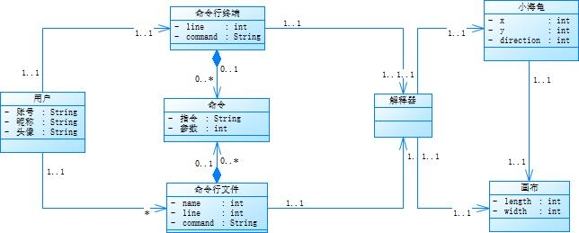
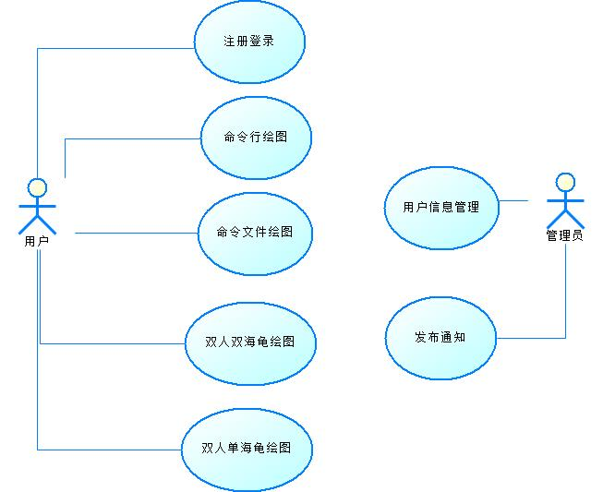
概念模型
单人绘图的概念模型和修改后的用例图
概念模型的建立使用了名词过滤方法

Slide 8
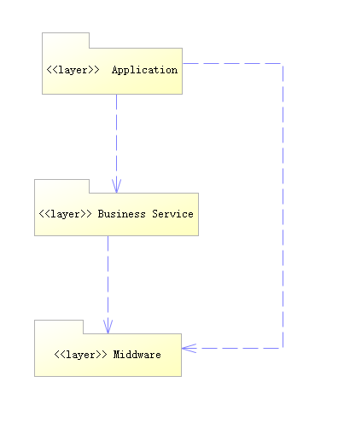
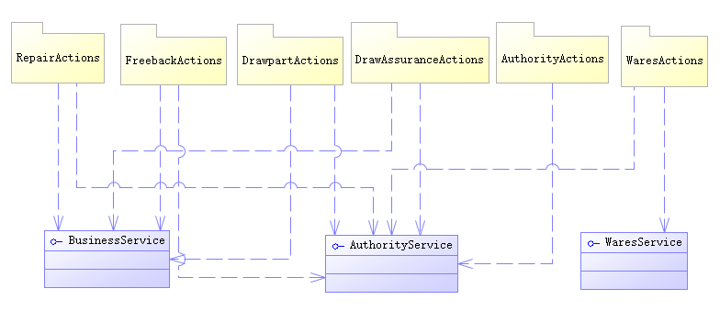
逻辑视图
Application层主要响应各种各种用户界面请求的动作类组成，它会调用Business Service层中的函数进行业务逻辑处理，同时根据结果显示不同的界面给用户。
Business Service层主要完成实际的业务逻辑，同时包括与数据库的表对应的实体类，以及访问数据库的DAO层。
Middle层为数据库。

Slide 9
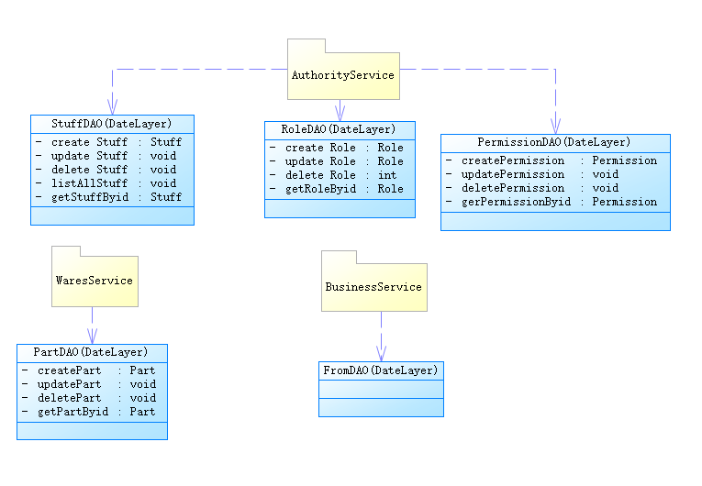
逻辑视图
Service包主要由三个包组成，AuthorityService包负责处理用户的身份认证以及角色的权限管理，BusinessService包负责绘图功能以及绘图功能过程中的反馈处理，WaresService包负责所绘制图案的管理存贮以及用户信息的管理存贮。

Slide 10
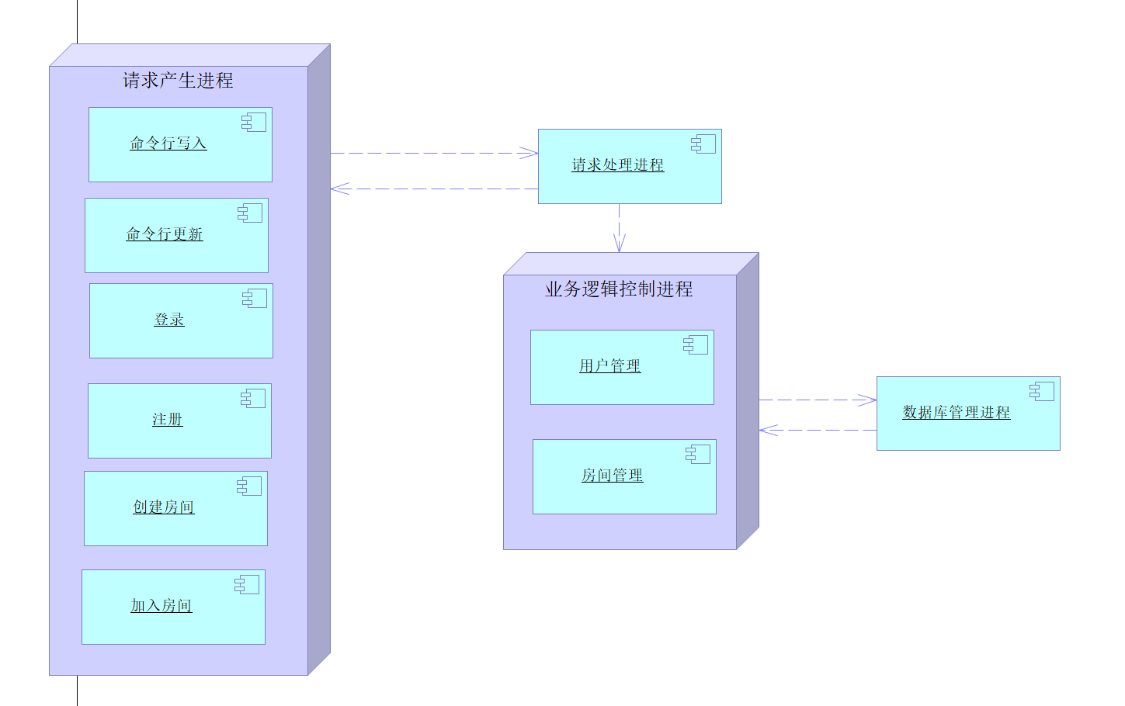
进程视图
Web端进程与服务器通过异步I/O通信，请求处理进程和业务逻辑处理进程通信在服务器端内核中完成，与数据库管理系统进程通过阻塞I/O通信

Slide 11
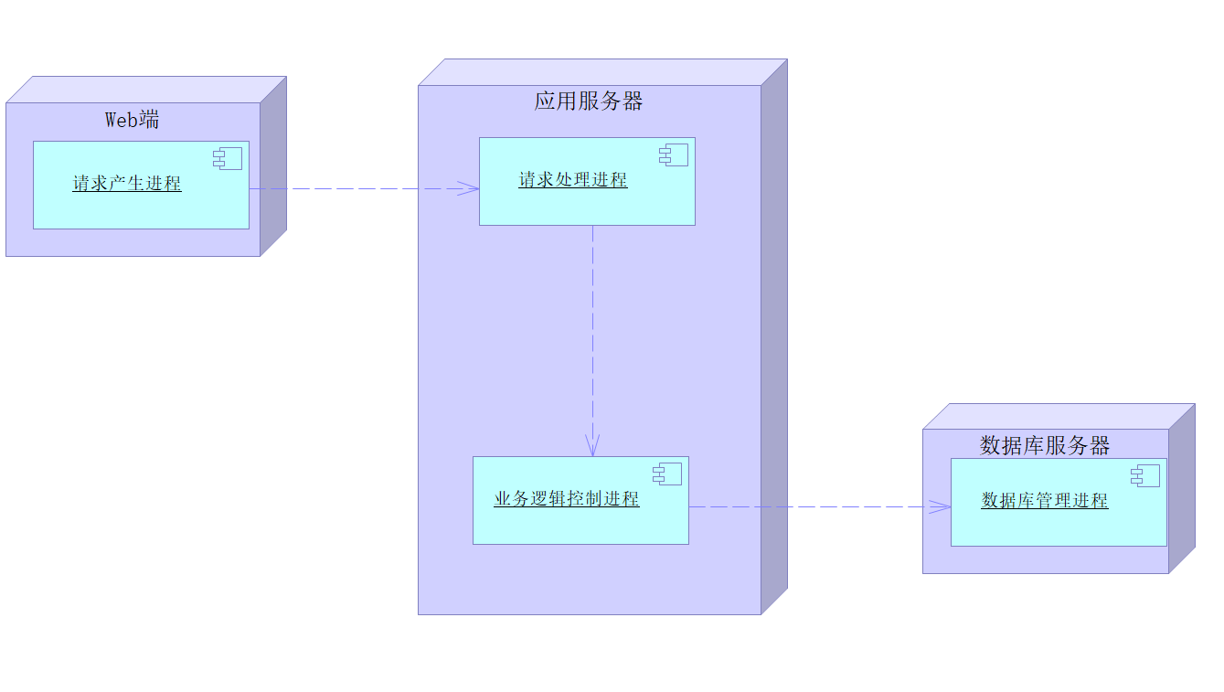
部署视图 B/S架构
将请求处理进程和业务逻辑控制进程部署在同一台服务器上。用户端通过向应用服务器发送请求，应用服务器处理请求并完成逻辑控制，由应用服务器端和数据库服务器端进行交互获取数据并返回给Browser。

Slide 12
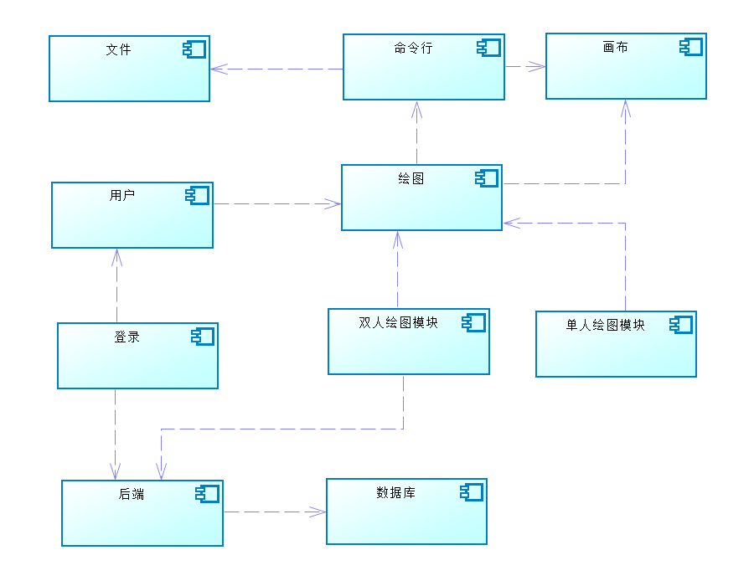
实现视图
整体架构图包括了项目所含的基本功能模块和它们之间的交互做了描述。基本模块画布和命令行是绘图模块的基础，在此基础上延伸出了单人绘图和双人绘图，单人绘图模块较为简单，而双人绘图模块则需要后端、数据库的参与。

Slide 13
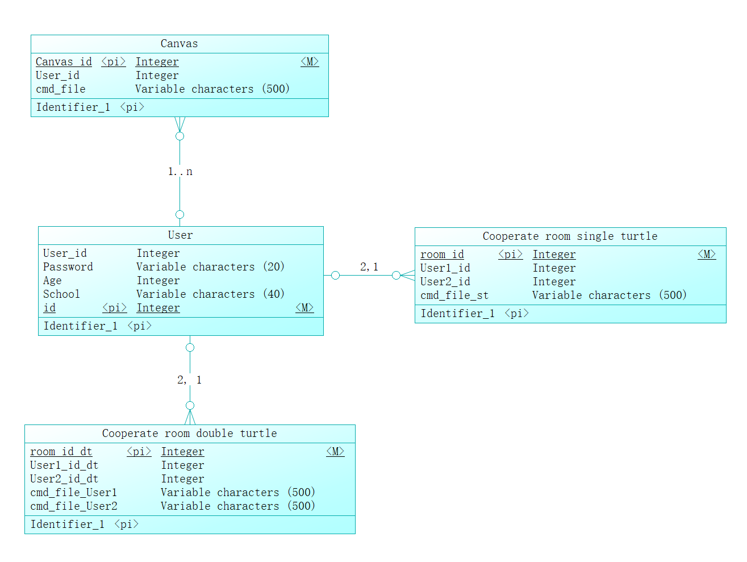
数据视图
将请求处理进程和业务逻辑控制进程部署在同一台服务器上。用户端通过向应用服务器发送请求，应用服务器处理请求并完成逻辑控制，由应用服务器端和数据库服务器端进行交互获取数据并返回给Browser。

Slide 14
目录 Contents
1
工作概述
2
文档模型
3
核心算法设计
4
总结

Slide 15
功能实现
在本次迭代中，我们添加了页面之间的路由，实现了登录、命令行文件绘图功能、双人单海龟绘图的基础功能，以及实现子过程的进阶功能，增加了房间列表以协助完成双人协作绘图。
在命令文件绘图功能的实现中，我们将命令行文件绘图和命令行绘图进行了合并，在页面左边的编辑框既可导入文件，也可直接进行命令输入。
双人单海龟绘图需要两个用户同时进入一个绘图房间，之后一人执行过的命令在另外一人的界面上也有所显示，本地测试时两个界面之间同步情况良好

Slide 16
核心算法设计
双人海龟绘图
双人进入同一个房间，数据库房间实体存储命令文件，newline写入后前端向后端请求更新
Logo语言解释执行
解释器解释代码，symboltable存储procedure标识符

Slide 17
目录 Contents
1
工作概述
2
文档模型
3
核心算法设计
4
总结

Slide 18
经验和教训
模型的建立过程对产品实现具有指导意义
时间安排要结合具体实际情况考虑
技术风险的应对需要学习获取新技术

Slide 19
谢谢！

